Slide 1
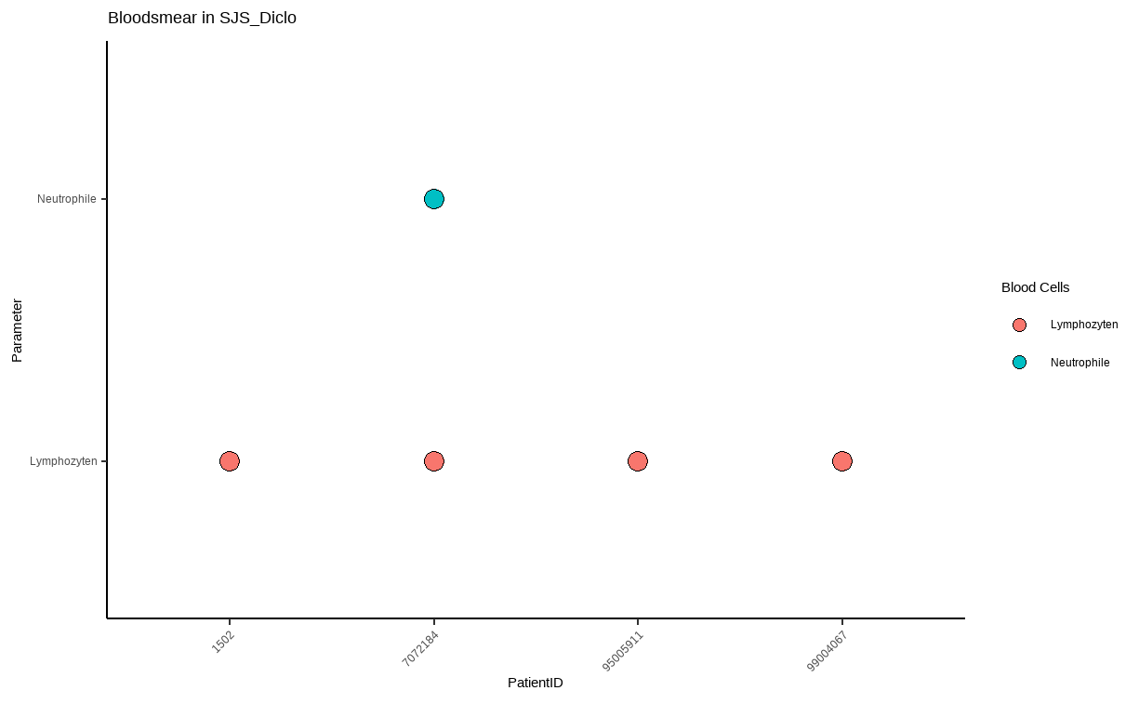
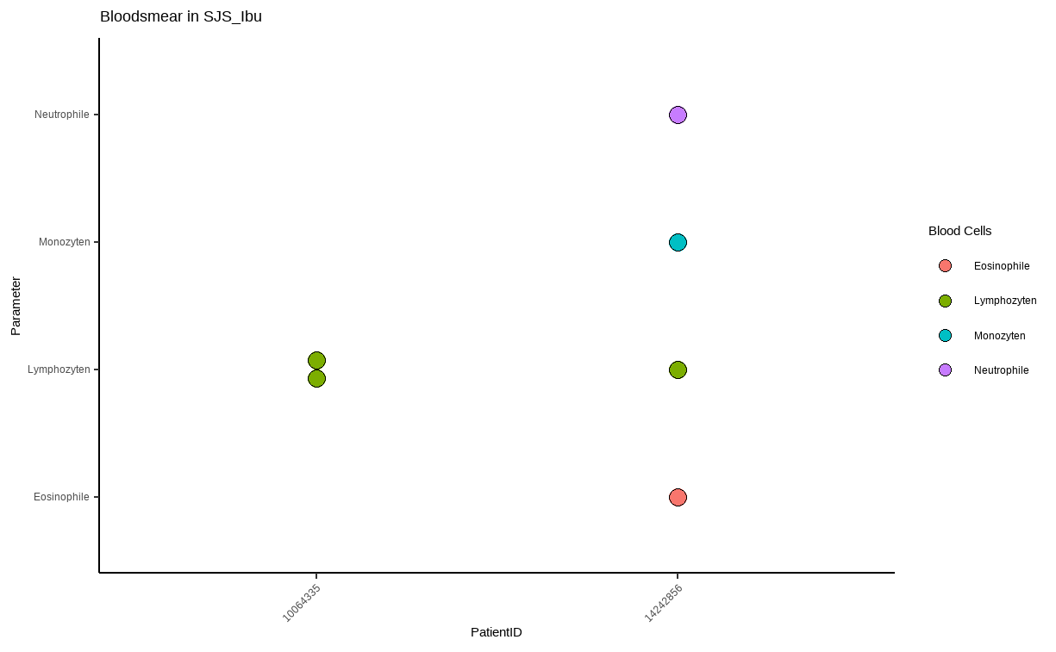
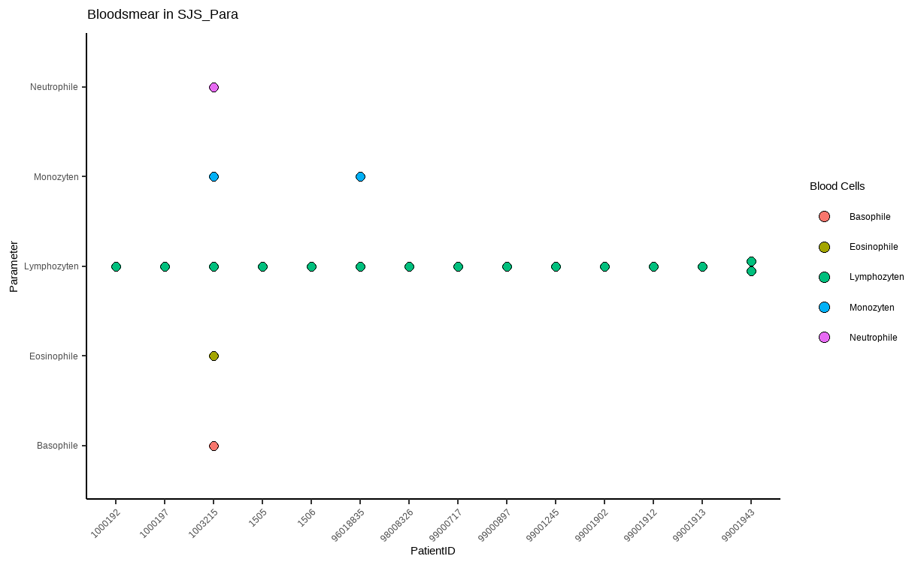
Darstellung: Anzahl der Messwerte pro Patient für
Zellen des Blutausstrichs (=Anzahl der Punkte)
Stellt die Vergleichbarkeit der verschiedenen
Pat. einer Reaktion-Medikamenten-Gruppe dar in
Bezug auf Blutausstrich

Slide 2
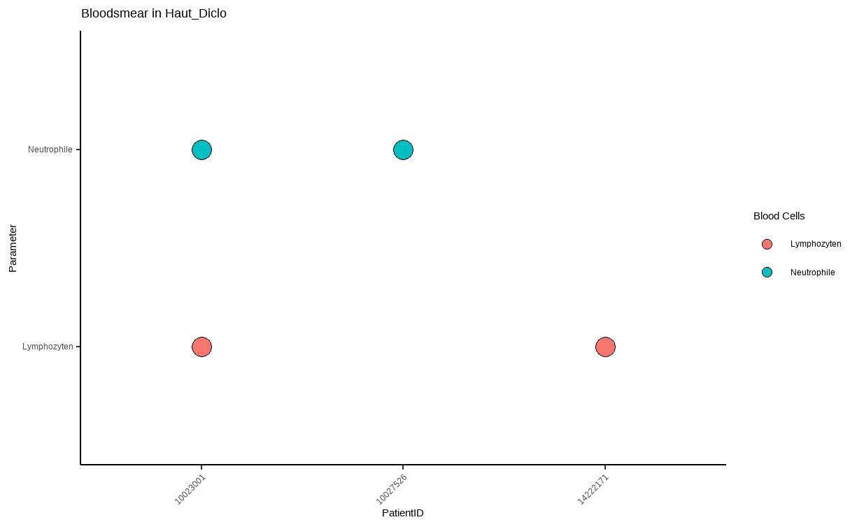
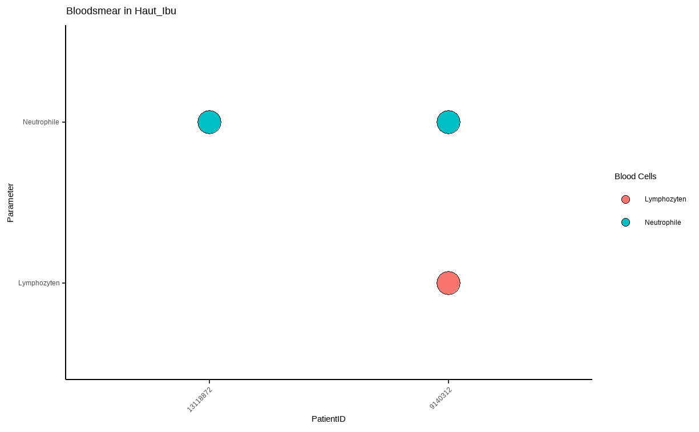
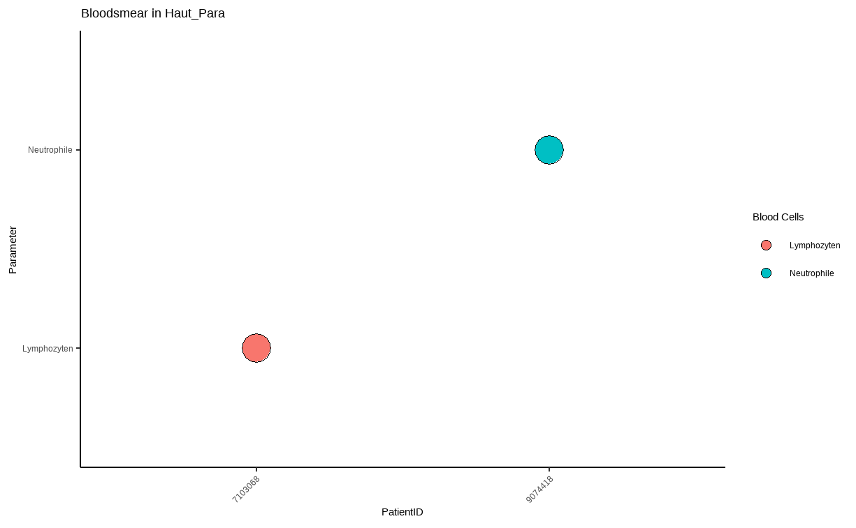

Slide 3
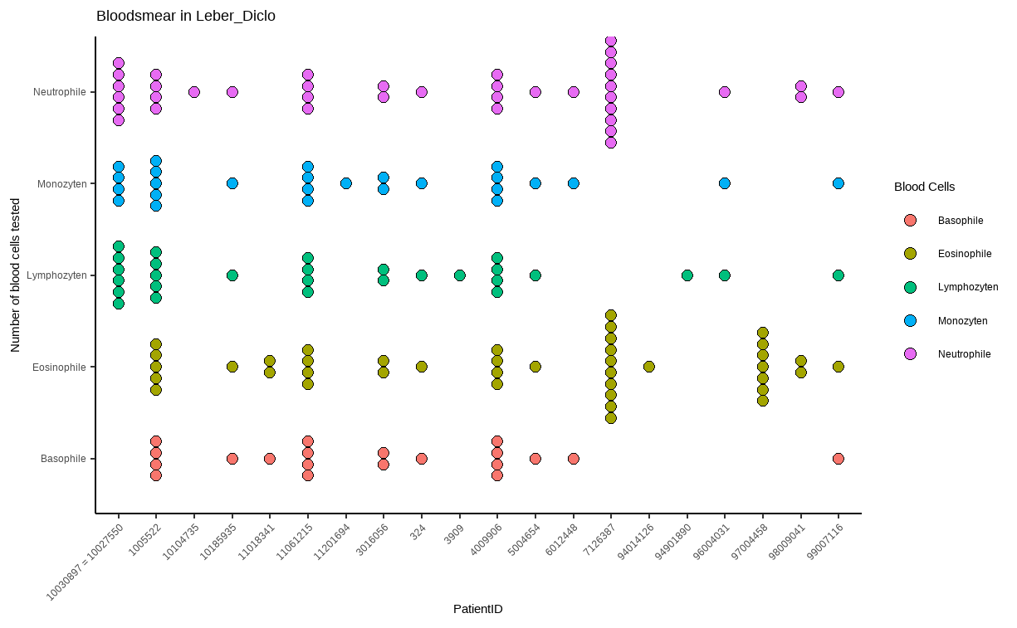
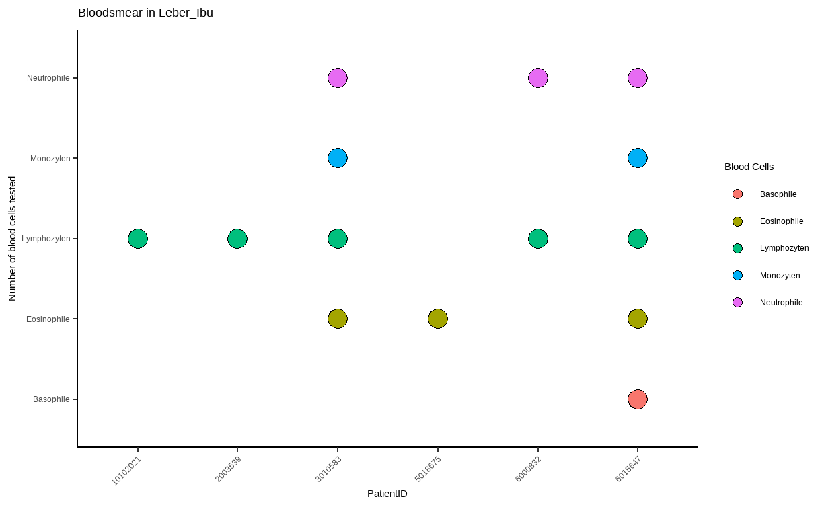
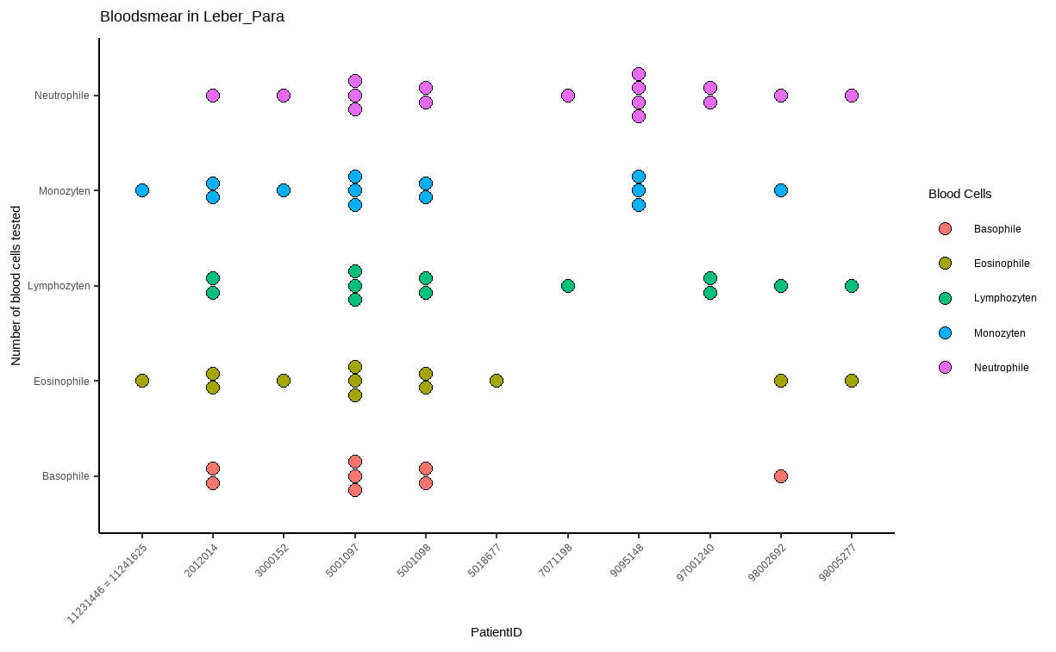
Fall 7126387
- Leuk norm, got+gpt stark erhöht, ggt erhöht, dir. Bili erhöht, Kreatinin norm, Eos norm, Neut norm, Nat. norm
- Alkoholabusus, Depression, Leberzirrhose, Coxarthrose
-Diclo CD 900mg (Exp.: wahrscheinlich)
-Begleitmedikation: Lorazepam, Mirtazapin
-Reaktion: Leberfunktionsstörung
-Alle dokumentierten Laborwerte wurden in dieser Häufigkeit aufgeführt -> Es gibt folglich keinen Hinweis, dass der behandelnde Arzt einen Verdacht auf eine explizit allergische Arzneimittelreaktion hatte

